Slide 1
Liblikmees
Anett Kuuse, Meelike Tammes
11.SST

Slide 2
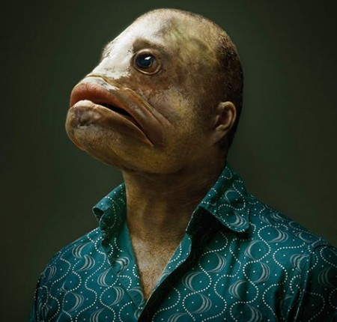
Anselm sisenes tsirkusedirektori kabinetti, et saada tööd mustkunstnikuna
Talle tundus, et laua taga istus kalapeaga mees
Hetk hiljem oli see
kõigest üks
sõimav, kiilakas, paks
meesolevus

Slide 3
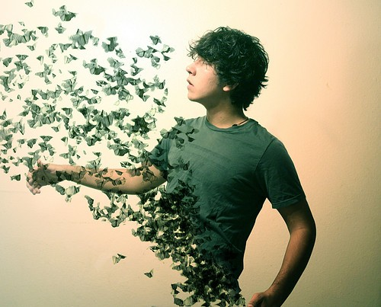
Direktor ei tahtnud Anselmi tööle, kuna ta oskas ainult kõige tavalisemaid trikke.
Anselm hakkas minema minema.
Ukselinki puudutades,
aga murdus Anselmis
midagi ning see miski
eraldus temast
trobikonna
liblikatena.

Slide 4
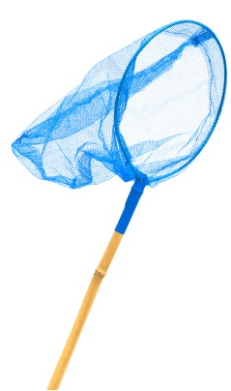
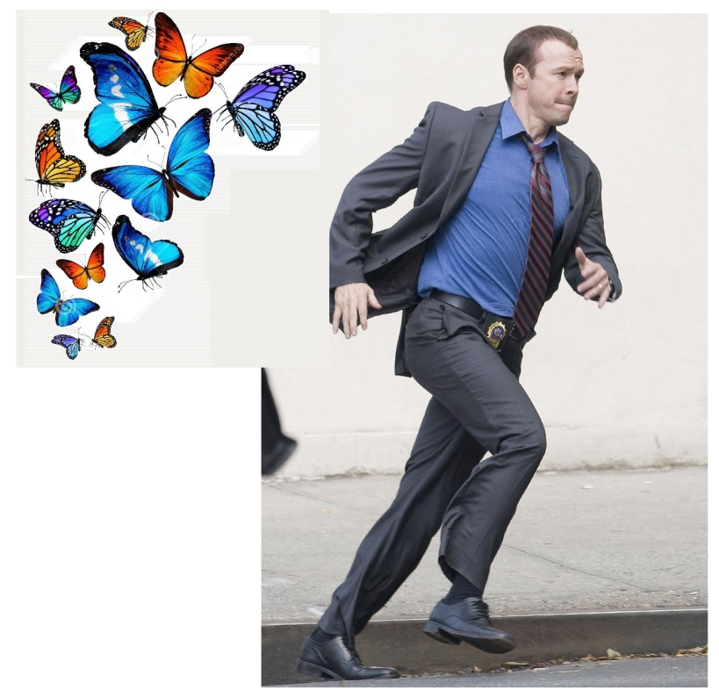
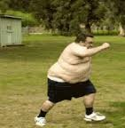
Anselm põgenes.
Tsirkusedirektor tormas talle hingeldades järele.

Slide 5
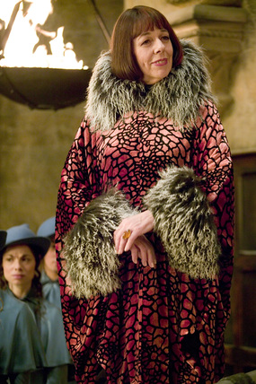
Tsirkusedirektor tegi Anselmist peaesineja
Irmgiird tutvustas talle tema uut kodu, Irmgiird oli pea kolme meetri pikkune hiiglaslik naisterahvas.

Slide 6
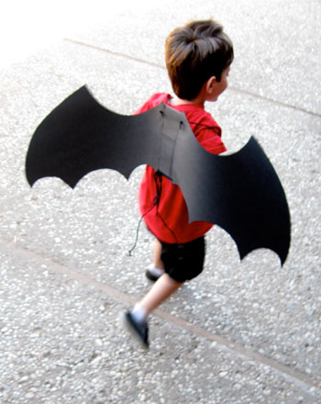
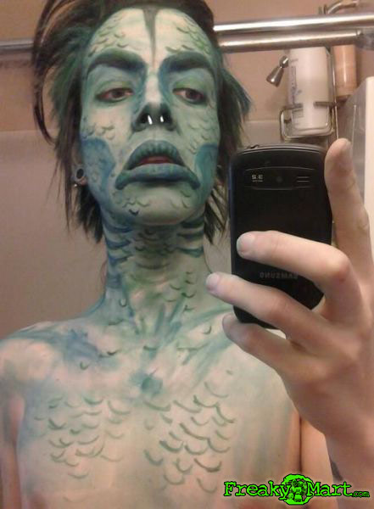
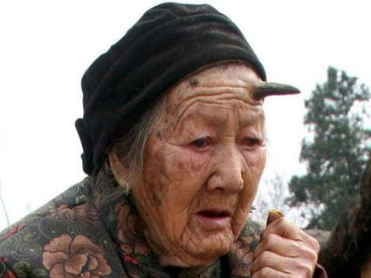
Anselm kohtas tsirkuses üsnagi kummalist inimgaleriid:

Slide 7
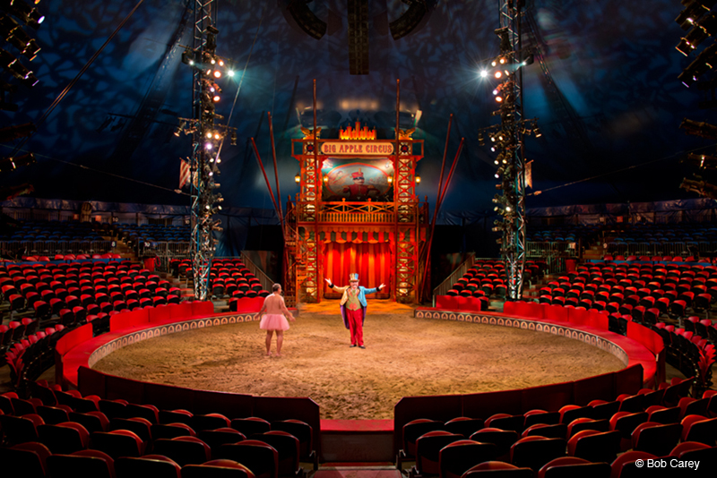
Saabus esinemispäev
Anselmi kord oli minna lavale.
Inimesed ootasid mitu tundi, kuid midagi ei juhtunud.

Slide 8
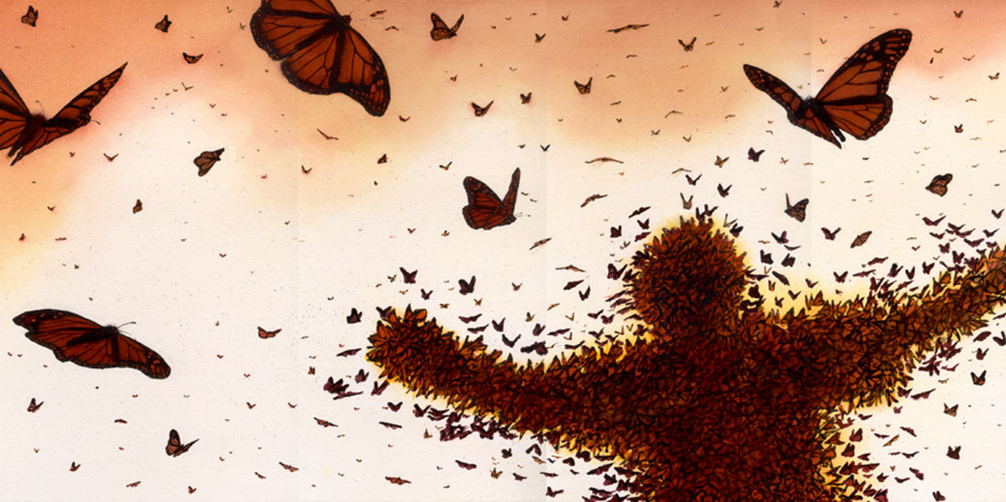
Anselm olles unne vajunud, kaotas enese üle kontrolli ning temast hakkas tohututes kogustes liblikaid eralduma.

Slide 9
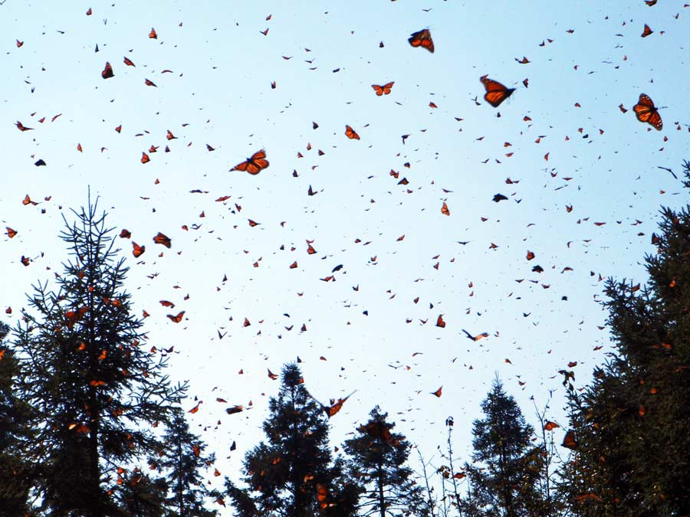
Lõpuks avati tsirkuses uksed-aknad ning tervet linna taevast katsid liblikad.

Slide 10
Tänan!

